Slide 1
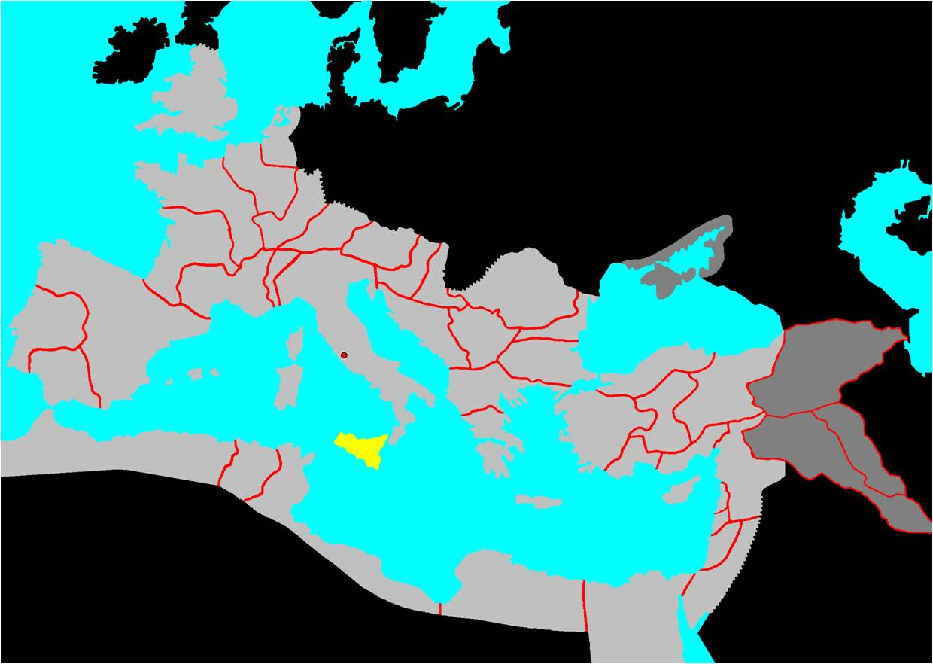
SICILIA

Slide 2
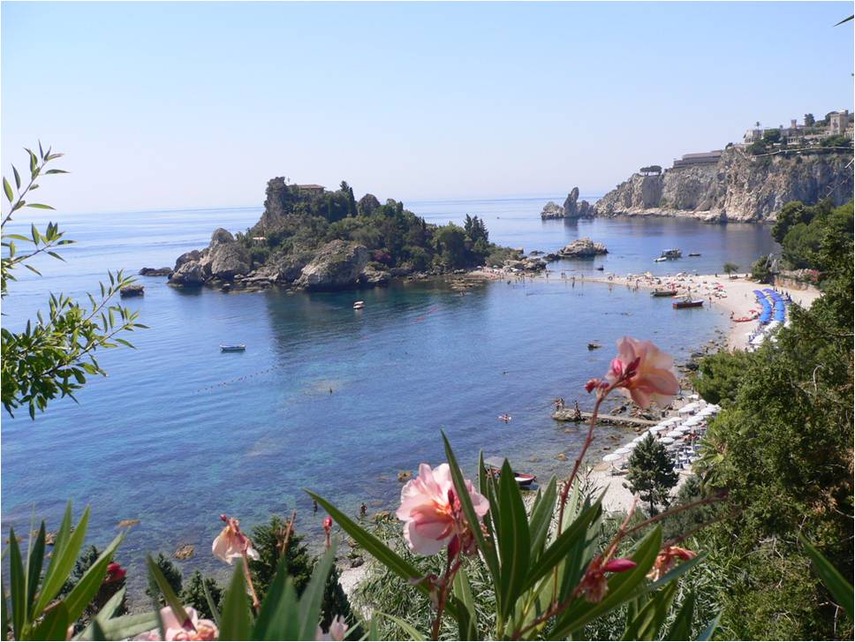
Se dice que las ciudades griegas de SICILIA son las más bellas del mundo…

Slide 3
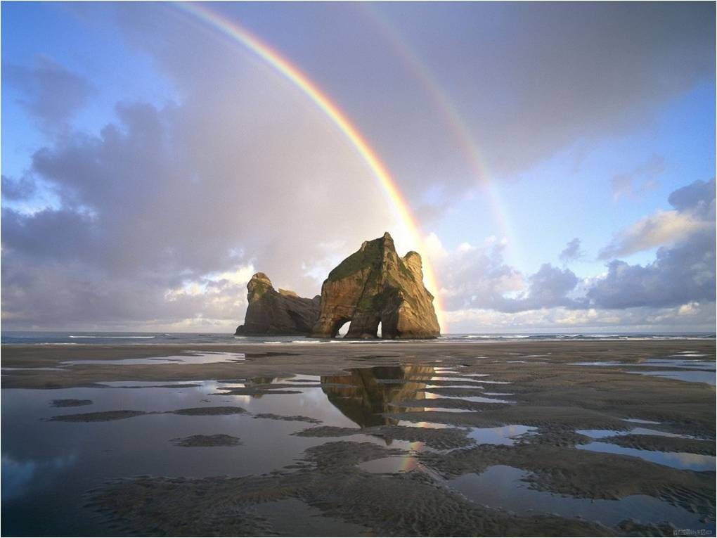
Sicilia es la cuarta isla europea por dimensiones, la principal isla italiana y la mayor del Mar Mediterráneo. La cultura siciliana se expresa a veces como una realidad distinta.El ambiente, el paisaje, su historia y los habitantes determinan una sensibilidad diferente. Sicilia tiene una tierra de cultura , pintura, cine y escritura.

Slide 4
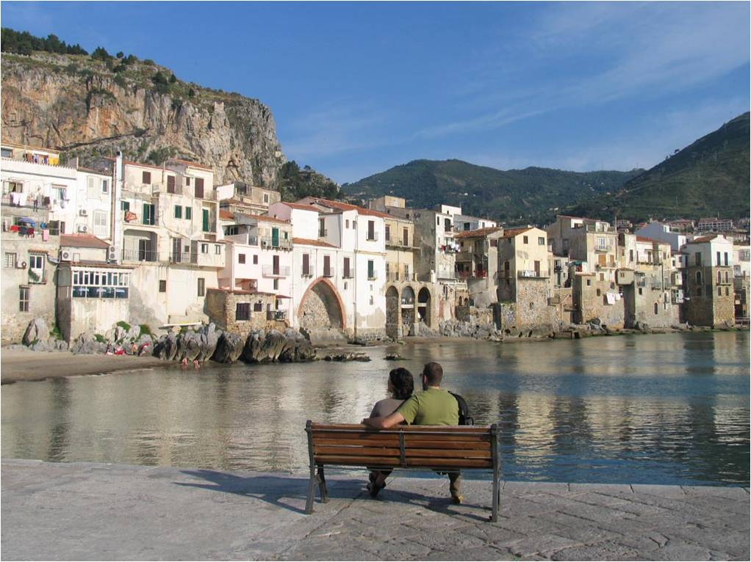
Esta imagen pertenece a PALERMO capital de Sicilia.
Su historia milenaria le ha dotado un considerable patrimonio artístico
y arquitectónico, que abarca desde restos púnicos hasta casas de estilo Art Nouveau

Slide 5
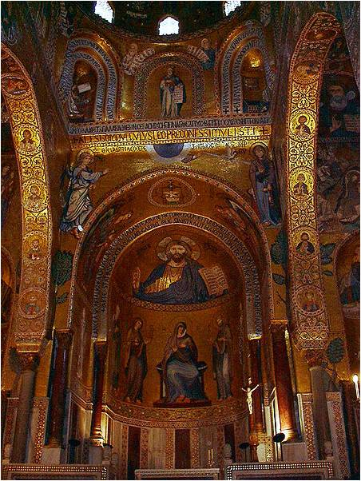
Palermo ha conservado el testimonio de la cultura de todos sus conquistadores
Son de interés turístico las Catacumbas de los Capuchinos, con momias conservadas en distinto grado; la catedral de estilo árabe normando; las iglesias Martorana (con espléndidos mosaicos en su interior y la preciosa CAPPELLA PALATINA

Slide 6
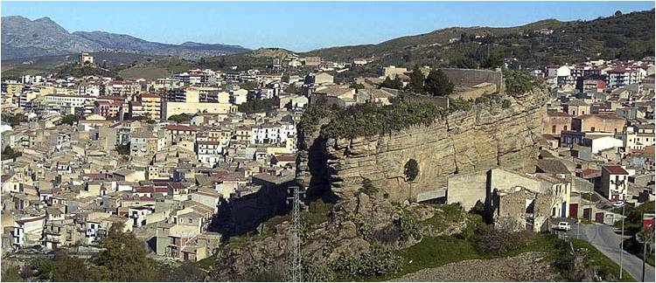
En el corazón de Sicilia, CORLEONE quiere limpiar su nombre .La palabra “Corleone” está íntimamente ligada a la mafia. Pero los habitantes de la ciudad están cansados de esta vinculación. Por ese motivo tratan de atraer al turismo con su naturaleza y su patrimonio arquitectónico. A esta ciudad se la conoce también como la CIUDAD DE LOS CIEN IGLESIAS:

Slide 7
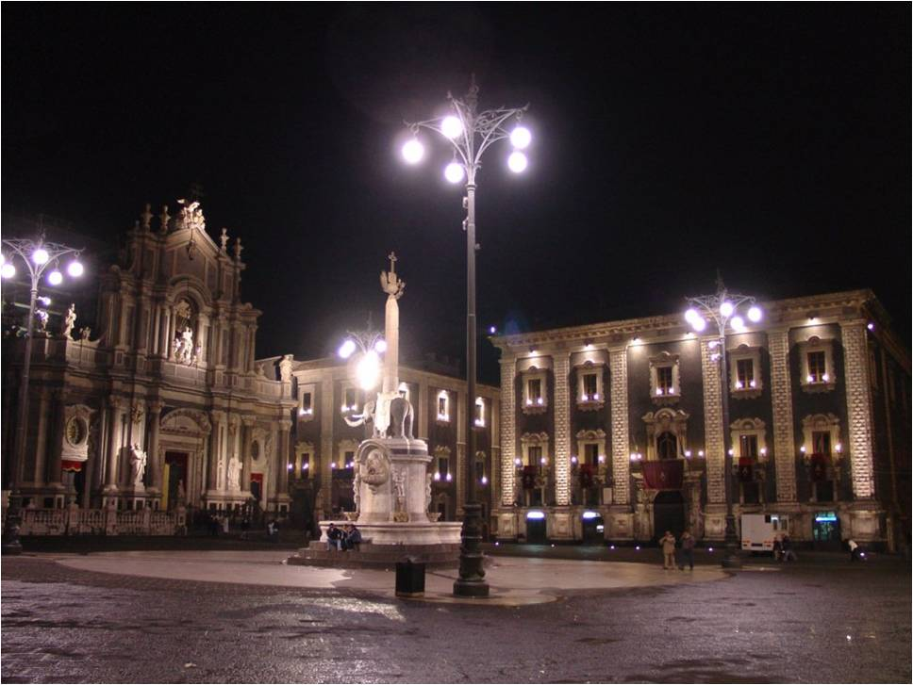
CATANIA es la segunda ciudad por detrás de Palermo. Ha sido ciudad griega, romana, bizantina, árabe, normanda, borbónica, sueva, angevina, aragonesa, española y por supuesto italiana: por lo tanto su historia es una amalgama de todas las civilizaciones que han dejado una impronta profunda en Sicilia.

Slide 8
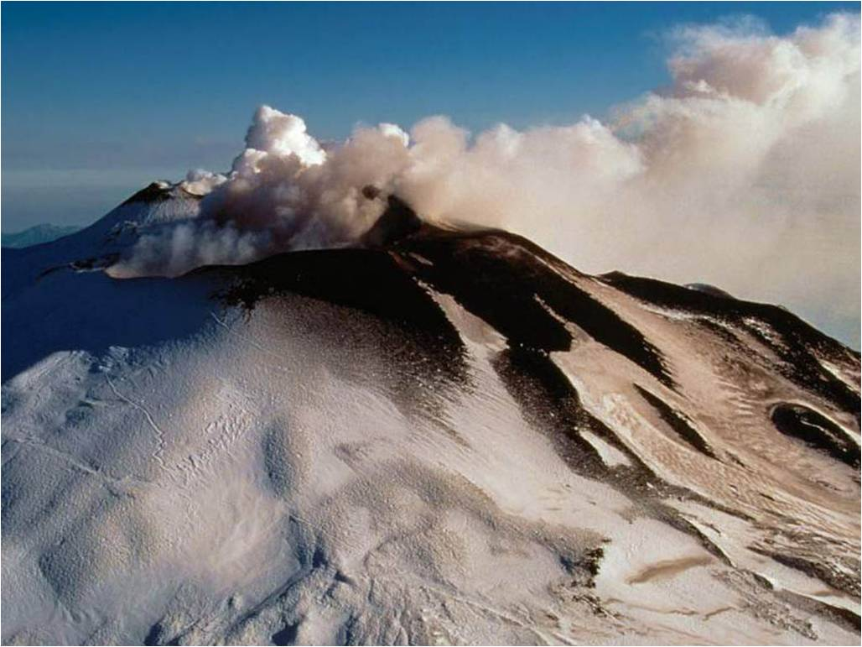
Bajo la atenta mirada del Volcán Etna, Catania ha sabido a lo largo de su historia adaptar su figura a los sucesivos desastres naturales que han moldeado la arquitectura de la ciudad. Siete veces arrasada por las erupciones volcánicas del Etna, y por terremotos desoladores, las últimas más catastróficas obligaron a reconstruir Catania prácticamente desde cero.

Slide 9
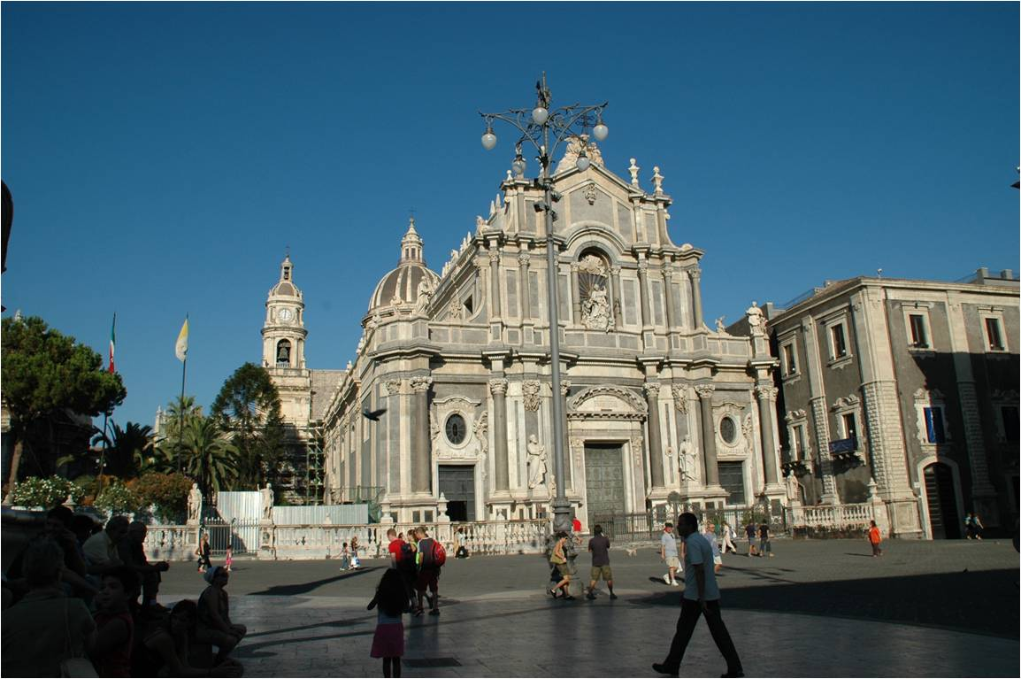
Su origen se remonta al 730 a.C. cuando llegaron los griegos por primera vez y fueron ellos quienes que marcaron el inicio de una larga cadena de invasiones y conquistas.(en la imagen la Catedral)

Slide 10
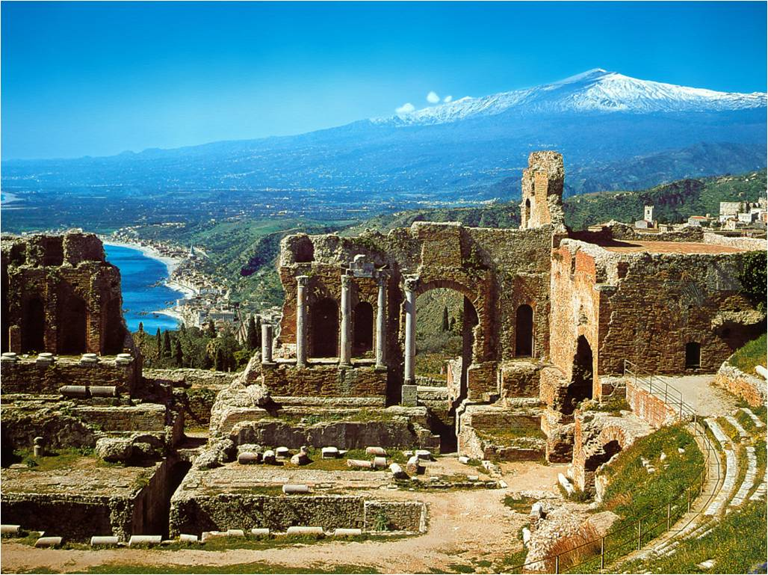
TAORMINA es sin lugar a dudas una de las joyas sicilianas. Bien es cierto que la sobreexplotación turística ha derivado en una aglomeración de curiosos extranjeros que agitan la vida de los 10.000 habitantes de la ciudad.

Slide 11
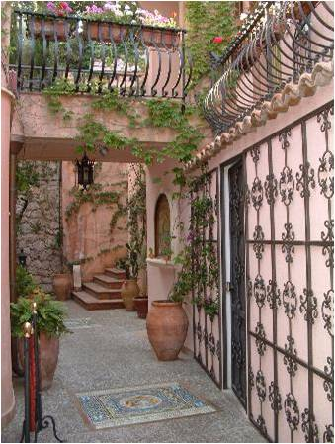
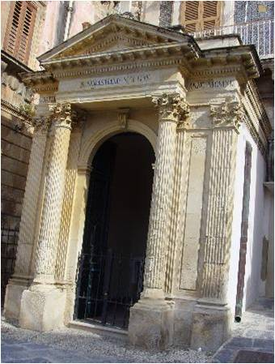
Taormina, es para muchos uno de los pueblos costeros más bellos de Italia. Situado en las laderas sobre la costa este de Sicilia, el pueblo de Taormina es un importante destino turístico que combina la historia y belleza de sus calles y el paisaje, con playas mediterráneas tranquilas y buen clima casi todo el año.

Slide 12
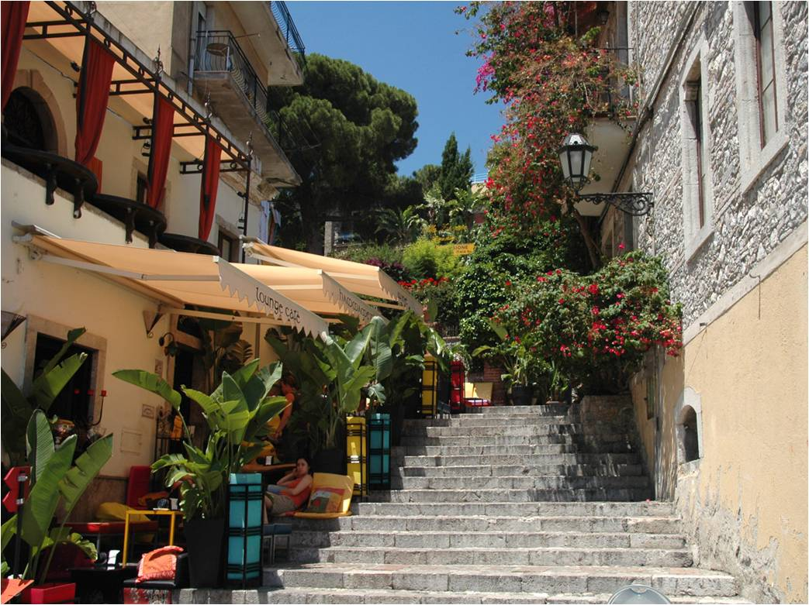
Cuna de los descansos de algunos de los escritores más importantes del siglo XX como Truman Capote etc. ha dejado de ser un lugar de reflexión para formar parte de uno de los ejes de exaltación turística de Sicilia.

Slide 13
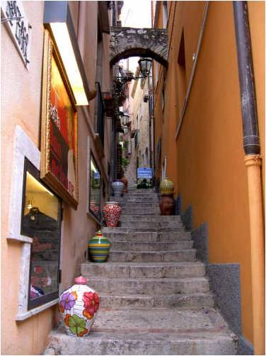
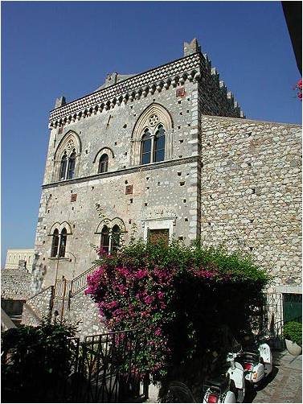
Un ejemplo de arquitectura normanda es este :el palazzo dei duchi di San Stefano, en la Piazza San Antonio

Slide 14
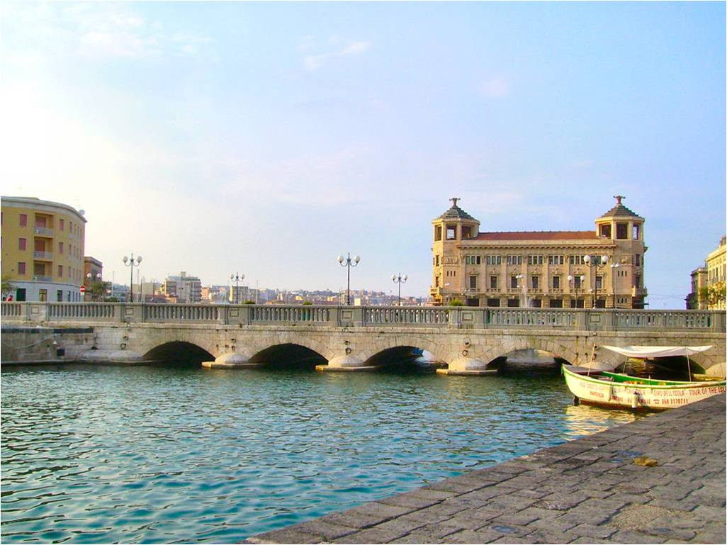
SIRACUSA es sin duda una ciudad completa, combina una historia riquísima con la sostenibilidad de las ciudades que al afrontar el reto turístico acaban manteniendo su identidad.

Slide 15
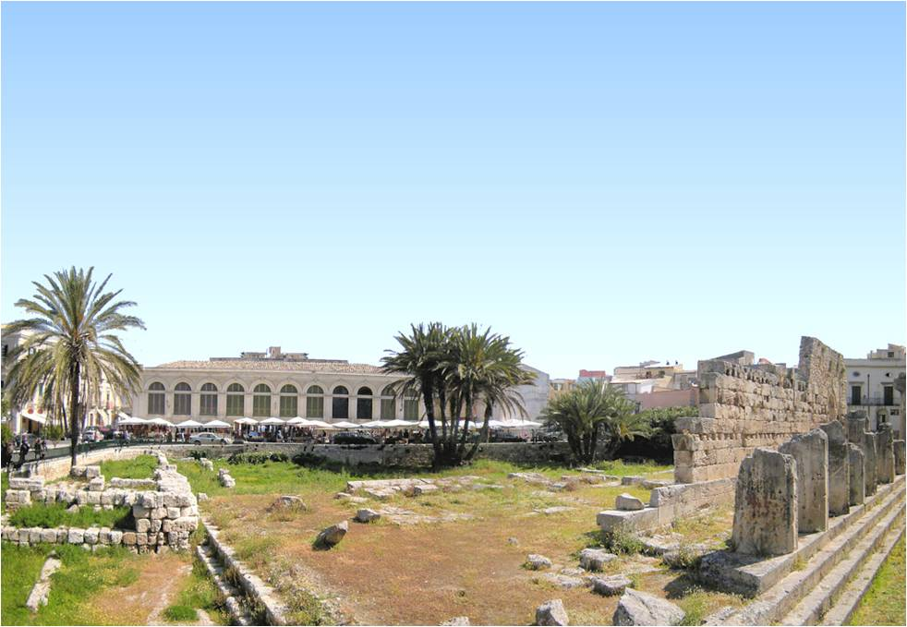
Siracusa cuenta con uno de los patrimonios arqueológicos más ricos de Sicilia.

Slide 16
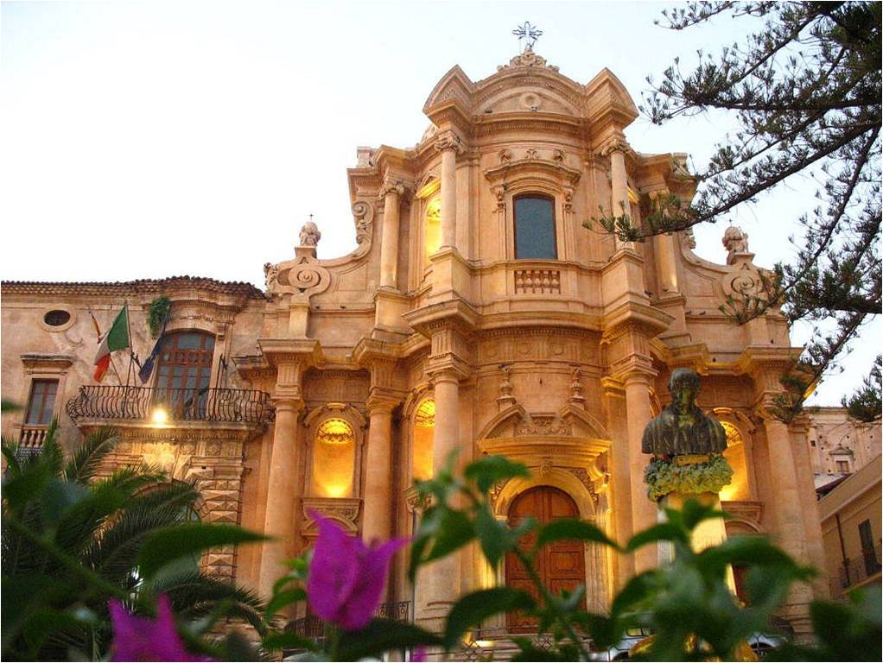
SIRACUSA (Συρακοῦσαι) fue la ciudad griega más importante de Sicilia, fue la segunda colonia griega establecida en la isla.

Slide 17
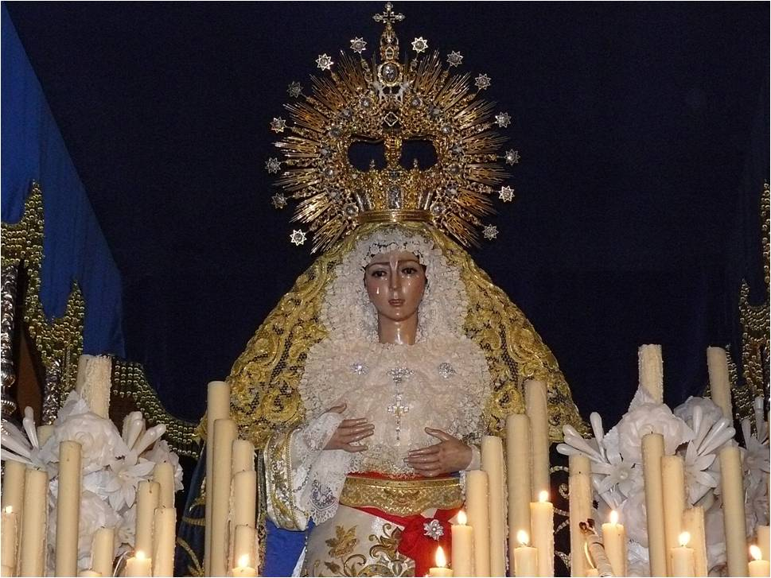
El Santuario de la Virgen de las Lagrimas de Siracusa es un signo importante de la devoción que siente la comunidad siciliana, una de las que ostenta tristemente mayor grado de analfabetismo de Italia

Slide 18
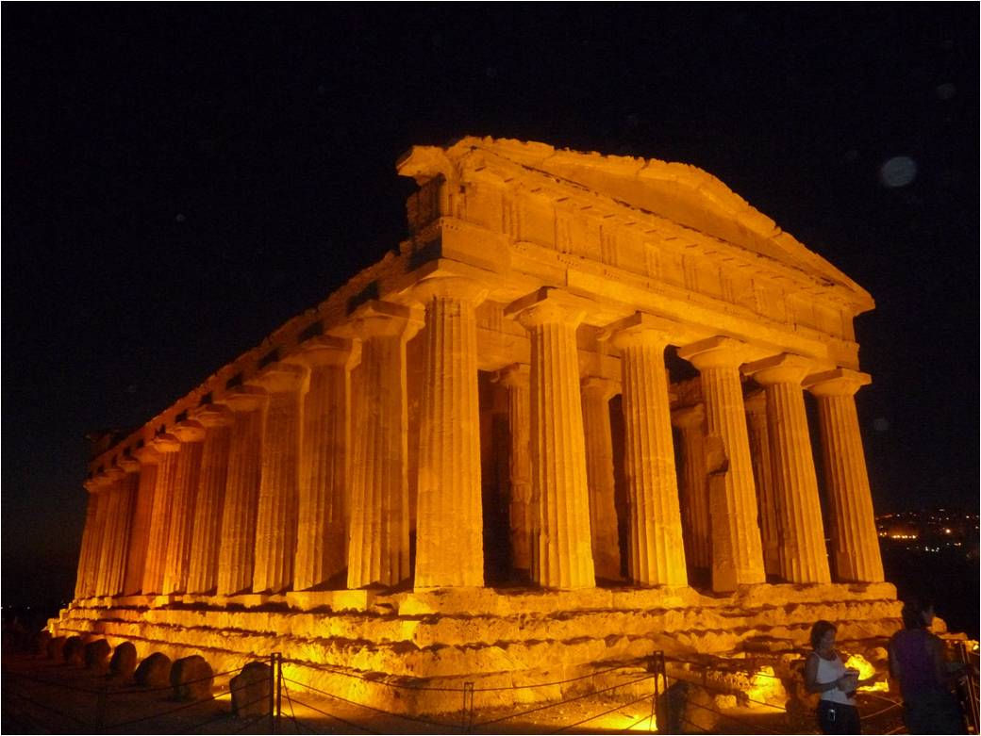
AGRIGENTO posee el conjunto de templos griegos mejor conservado del mundo. El valle de los templos de Agrigento, patrimonio de la humanidad fue descrito por Píndaro como “la más hermosa de las ciudades mortales”.

Slide 19
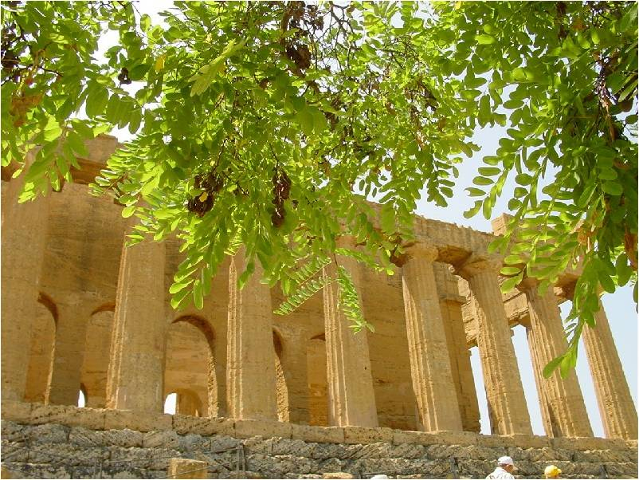
El término Valle de los Templos es equívoco, dado que más que un valle, las construcciones se asientan en una crestería en las montañas que rodeaban la ciudad por el sur.

Slide 20
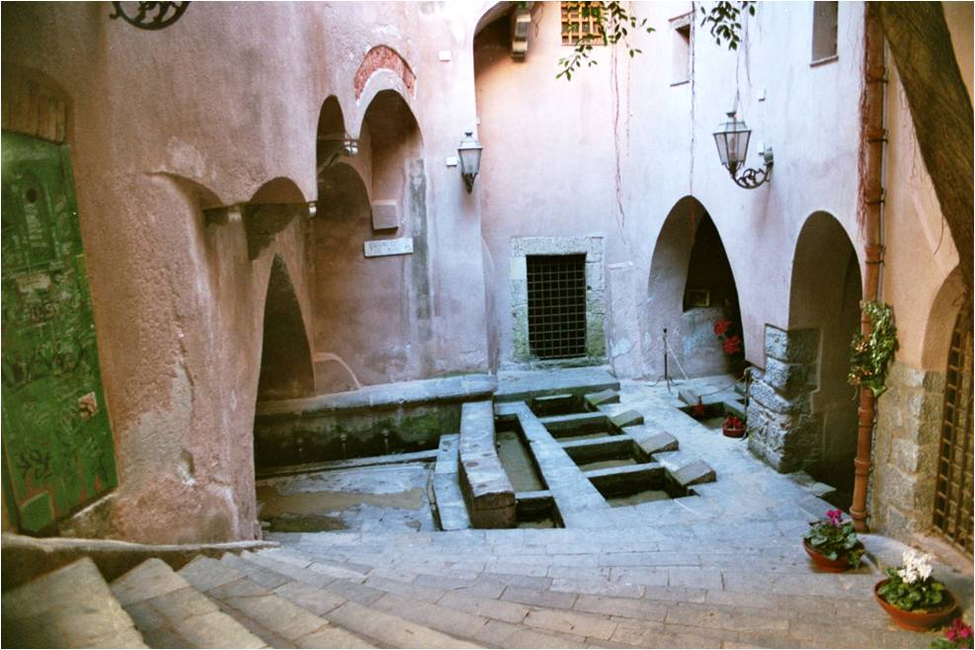
CEFALU es pese a su tamaño uno de los puntos más visitados por los turistas y viajeros que van de vacaciones a Sicilia. Su paisaje de pequeño puerto pesquero sobre el apacible tirreno es a menudo campamento para las rutas por la isla, y sus largas playas de arena dorada.

Slide 21
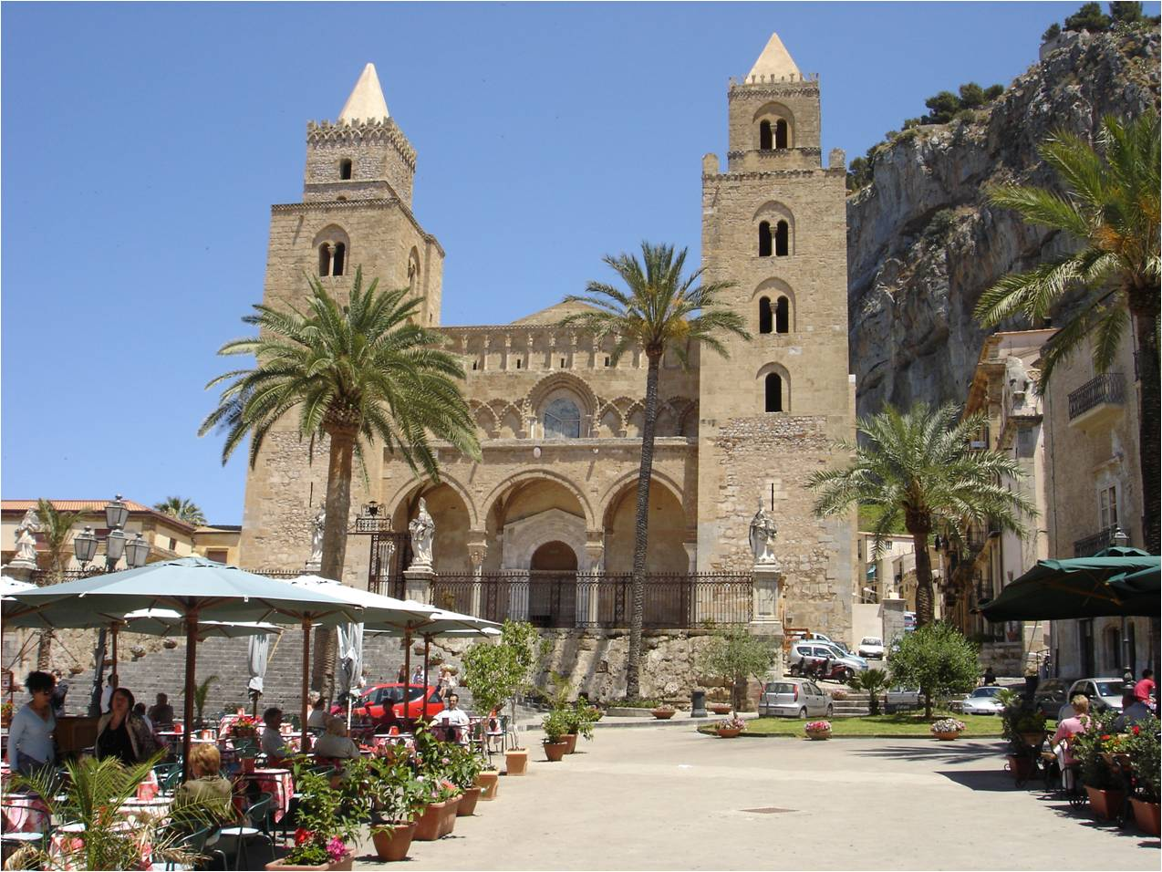
En la piazza del Duomo se encuentran el antiguo Monasterio de Santa Caterina, actual ayuntamiento, y la fachada del Palacio Episcopal así como el palacio Piraino

Slide 22
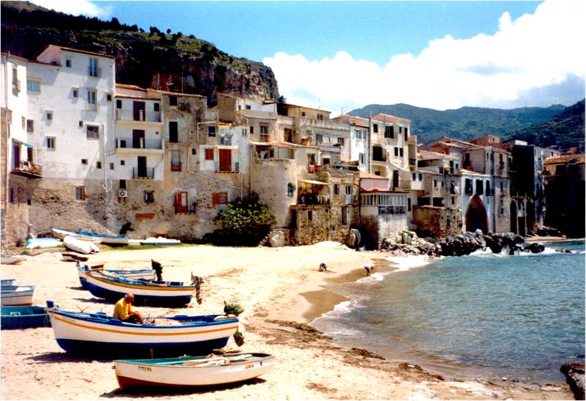
Es uno de los mayores centros balnearios de toda la provincia; a pesar de sus dimensiones, cada año atrae a millones de turistas, sicilianos e italianos en general.

Slide 23

Música italiana : Viva la Sicilia
Chicha
República Argentina

Slide 24



Accede a la sección que desees desde aquí:
Propia Creación
De la Red
Dedicatorias | Fechas Especiales | Graciosos
Historia y Arte | Lugares | Musicales
Naturaleza y Ciencias | Política | Reflexión
Religiosos | Románticos | Salud
Dedicatorias | Fechas Especiales | Graciosos
Historia y Arte | Lugares | Musicales
Naturaleza y Ciencias | Política | Reflexión
Religiosos | Románticos | Salud
Si deseas recibir pps periódicamente en tu correo electrónico subscríbete aquí:

